Slide 1
Волгоградская региональная акция
«Я живу на улице героя»,
приуроченная к празднованию
77-й годовщине Победы в Великой Отечественной войне
Улица имени
Ханпаши Нурадилова
Презентацию подготовили обучающиеся
детского объединения «Затейники»

Slide 2
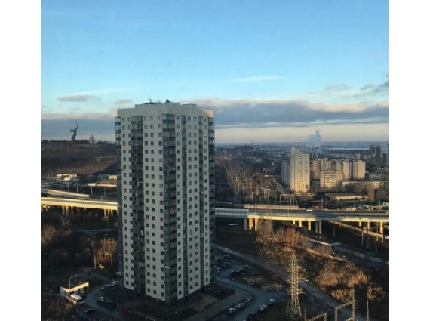
Улица Ханпаши Нурадилова находится в Центральном районе. Протяженность улицы составляет 425 метров.

Slide 3
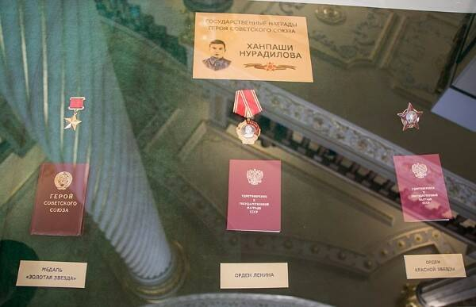
Ханпаша (Хампаша) Нурадилович Нурадилов родился 6 июля 1924 года в селе Ярыксу-Аух, Дагестанской АССР, погиб — 12 сентября1942 года в районе города Серафимович, Сталинградской области, —пулемётчик, командир пулемётного взвода, Герой Советского Союза, участник Великой Отечественной войны. Уничтожил более 920 немецких солдат, 7 пулемётных расчетов, взял в плен 12 солдат противника]. Четырежды представлялся к званию Героя Советского Союза. Считается самым результативным советским пулемётчиком Великой Отечественной войны.

Slide 4
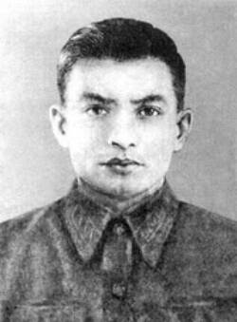
Родился в 1924 году в селении Ярыксу-Аух. По национальности чеченец. Он был третьим ребёнком в семье. 23 октября 1940 года вступил в ряды Красной Армии. Его направили в 34-й кавалерийский полк 3-й Бессарабской кавалерийской дивизии имени Г.И. Котовского, где определили на должность ездового пулемётного расчета. С первых дней Великой Отечественной войны 34-й кавалерийский полк оказался в зоне боевых действий. С самого начала Ханпаша Нурадилов показал себя решительным, смелым и находчивым солдатом. Боевое крещение получил в боях на Украине, за Днепром.

Slide 5
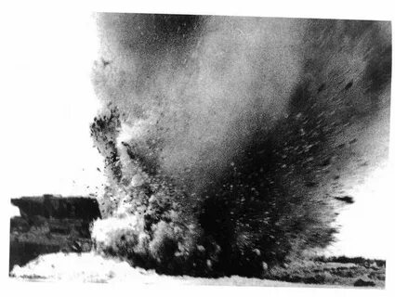
Последний бой Ханпаша принял на знаменитой высоте 220 на левом берегу реки Дон, на подступах к Сталинграду. В 12 сентября 1942 года на высоте разгорелся страшный бой. Немцы бросили на позиции советских солдат большое количество танков. Пулемёт Ханпаши Нурадилова стрелял не переставая, отсекая от танков немецкую пехоту. Внезапно раздался сильный взрыв, разрыв от танкового снаряда опрокинул и пулемёт, и сержанта Ханпашу.

Slide 6
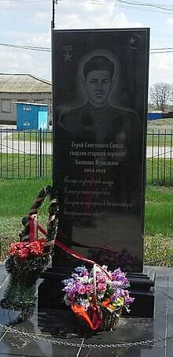
21 октября1942 года во фронтовой газете «Красная Армия» вышел материал, посвящённый Нурадилову. В газете говорилось: «Доблестный рыцарь нашей Отчизны. Бессмертный герой Кавказа, сын солнца, орёл орлов, пулемётчик-комсомолец Ханпаша Нурадилов… Из своего пулемёта Нурадилов уничтожил 920 немцев, захватил 7 вражеских пулемётов и 12 фашистов взял в плен.»
Похоронен на площади в центре станицы Букановская Кумылженского района Волгоградской области.
.

